Slide 1
МБУК «Троицко-Печорская
Межпоселенческая центральная библиотека им. Г.А. Фёдорова»
«Новинки краеведения»
от Национальной библиотеки Республики Коми
(выпуск-№ 2, на коми языке)
2018 г.

Slide 2
Куратов Виталий Константинович.
Кöин котыр : висьтъяс / Виталий Куратов; [небöгсö серпасалiс В. А. Клейман]. - Сыктывкар : Коми небöг лэдзанiн, 2003. - 111 л. б.
Сэсся авторлöн гижöдъяссö кутicны йозöдны республикаса да районса газетъясын, "Чушканзi" да "Войвыв кодзув" журналъясын.
18+

Slide 3
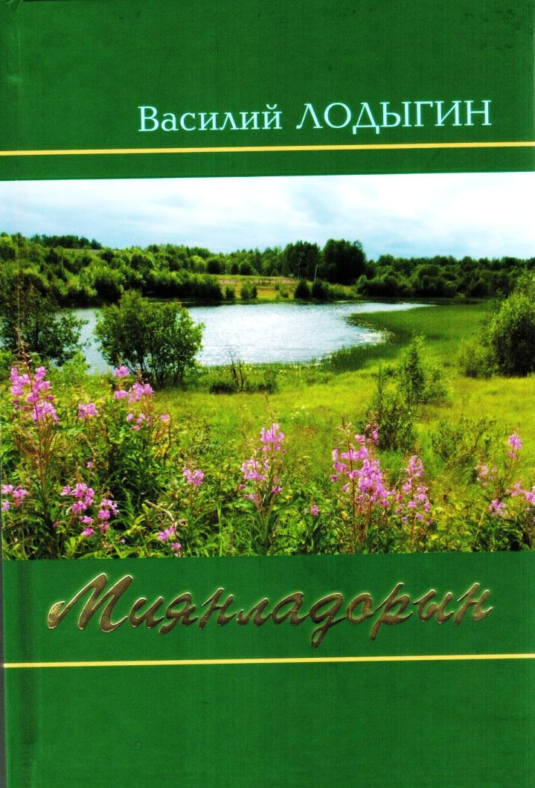
Лодыгин Василий Григорьевич.
Миянладорын : кывбуръяс, поэмаяс / Василий Лодыгин. - Сыктывкар : Анбур, 2017. - 238, [1] лист бок : серпас.
Лыддян Василий Лодыгинлысь выль кывбуръяса да поэмаяса тайӧ «Миянладорын» небӧгсӧ да сьӧлӧмыд йиджтысьӧ шоныд муслунӧн, кодӧс сійӧ вичмӧдӧма чужан мулы, мамлы, аньлы, томъяслы и олӧмаяслы, став бур йӧзлы да ставнас олӧмлы.
18+

Slide 4
Куратова Нина Никитична.
Куим небöгö öтувтöм гижöд чукöр. 3 том : повесьтъяс, висьтъяс, казьтылöмъяс / Нина Куратова. - Сыктывкар : Анбур, 2017. - 589, [2] с.
В сборник вошли уже известные рассказы, повести и воспоминания известной коми писательницы – Нины Куратовой.
18+

Slide 5
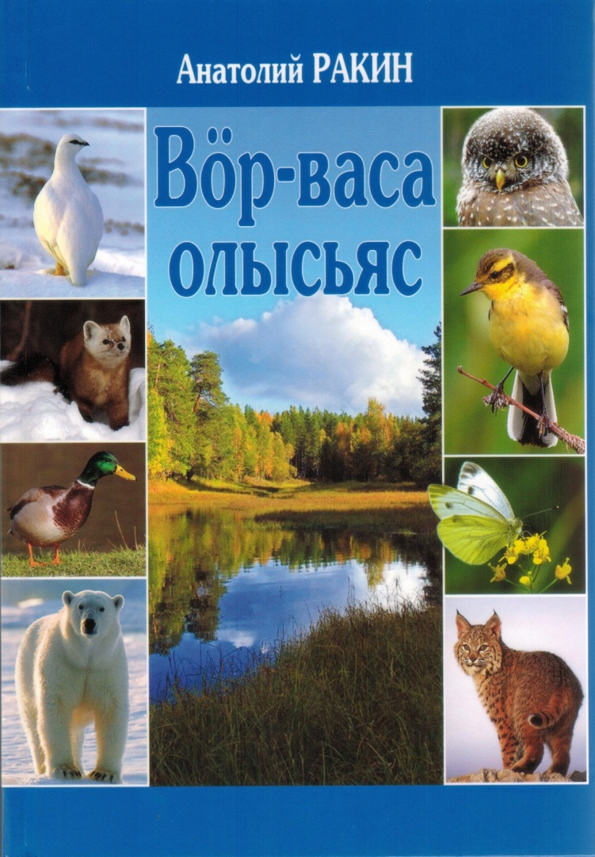
Ракин Анатолий Николаевич.
Вöр-васа олысьяс = [Обитатели природы]: очерки о природе на коми языке /А. Н. Ракин. — Сыктывкар: Анбур, 2017. – 236, [3] с.: цв. ил.
Книга на коми языке рассказывает о животном мире нашего края.

Slide 6
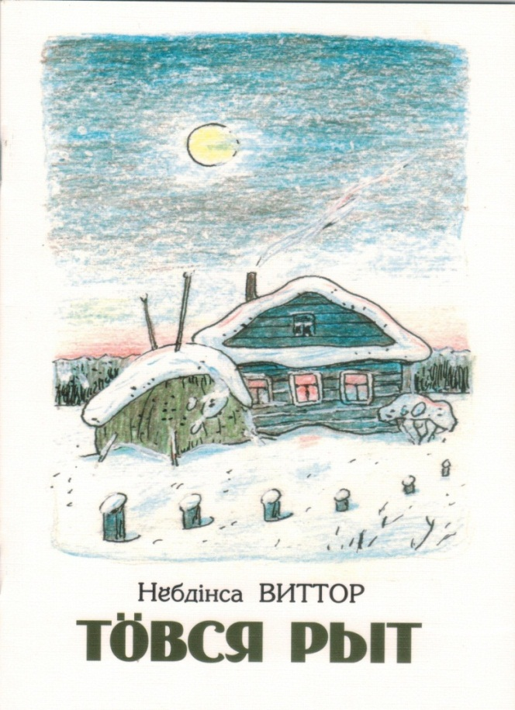
Савин Виктор Алексеевич.
Товся рыт = [Зимний вечер] : стихи на коми языке: [0+]/ В. А. Савин; худож. А. Мошев. - Сыктывкар : Редакция журнала "Арт", 2017. - 15 с.
Стихотворение «Товся рыт» впервые было опубликовано ровно 100 лет назад в газете «Зырянская жизнь», а данная книга стала последней работой народного художника Республики Коми Аркадия Васильевича Мошева.
0+

Slide 7
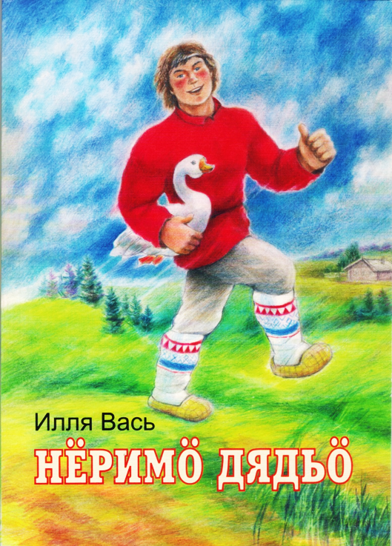
Лыткин (Илля Вась).
Нёримö дядьö/ В. И. Лыткин (Илля Вась); серпасалiс Г. Н. Шарипков. - Сыктывкар : Коми небог лэдзанiн, 2005. - 96 с.
В сборник вошли стихи о детях, весёлые стихи-потешки, стихотворения о домашних питомцах , сказки, произведения русских поэтов для детей в переводе на коми язык.
6+

Slide 8
Козлов Евгений Валерианович.
Коймöд аттьö = третье спасибо : стихи, рассказы на коми языке / Е. В. Попов; [худож. И. А. Авилов]. - Сыктывкар : Коми Респ. гижысь котыр, 2017. - 62 с. : ил.
В сборник вошли прекрасные стихи о природе, шуточные стихи о домашних животных и о забавах ребятишек.
6+

Slide 9
Лыткин Василий Ильич.
Дзима-люка дзиз / Илля Вась; серпасалiс А. Б. Минченкова. - Сыктывкар : Коми Республикаса гижысь котыр, 2017. - 14, [2] л. б. : серпас .
Дети дошкольного возраста из отдаленных районов республики остро нуждаются в красочных изданиях на родном коми языке, и этот поэтический сборник станет одной из любимых книжек коми детворы, а также младших школьников, изучающих коми язык.
6+

Slide 10
Попов Серафим Алексеевич.
Ошпи бöрдö : [кывбуръяс] / Серафим Попов; [серпасалiс Г. Н. Шарипков]. - Сыктывкар : Коми Республикаса гижысь войтыр, 2017. – 30, [2] л.б. : цв. серпас.
В республике более 30 лет не выходили в свет книги для детей младшего школьного возраста на коми языке мастера поэтического слова, народного поэта Республики Коми Серафима Попова. Предложенный к изданию в 2017 году сборник стихотворений «Ошпи бöрдö» («Медвежонок плачет») порадует маленьких читателей и рекомендован для семейного чтения.
0+

Slide 11
Ждём ВАС
в наших библиотеках !
Составители .: Свидерская С.Г. – зав. отделом информационно-библиографической деятельности
Канева Н.Г. - редактор Отдела комплектования и обработки документов.

